Slide 1
Características y desafíos de los recursos hídricos
Macrozona Norte
Carlos Estévez Valencia
Director General de Aguas
Coquimbo, 24 de marzo de 2017

Slide 2
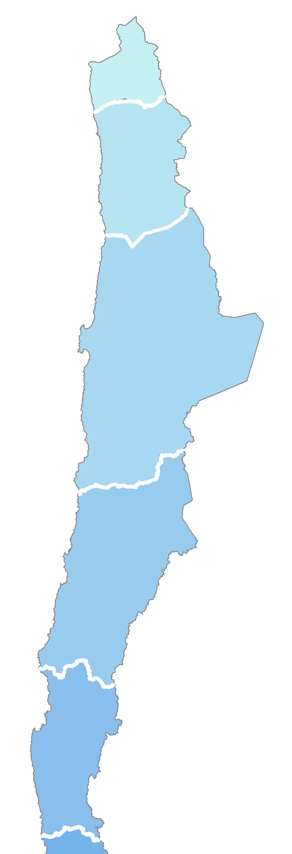
Macrozona Norte
5 Regiones: Arica y Parinacota, Tarapacá, Antofagasta, Atacama y Coquimbo
Superficie: 300.904 km2
60% de la superficie: Desierto de Atacama: 180.000 km2
Población: 2.282.106 = 12,67% de la población
39 Cuencas. Destacan río Lluta, río San José, Pampa del Tamarugal,
río Loa, Río Copiapó, río Huasco, río Elqui, río Limarí y río Choapa
19 áreas silvestres protegidas. Ej:
- Nacional Llullaillaco (268.671 hás)
  Volcán Isluga (174.744 hás)
  Reserva Nacional Pampa Tamarugal (127.149 hás)
  Parque Nacional Lauca
  9 sitios RAMSAR
545 Cuerpos de agua: = 4,3% del total nacional
217 km2: de espejos de agua

Slide 3
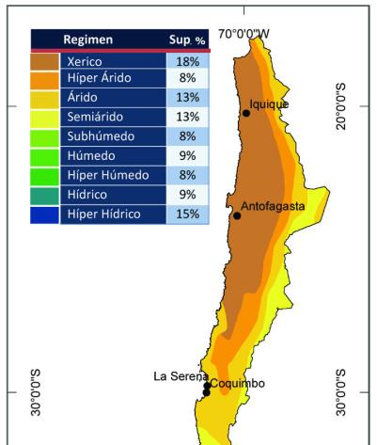
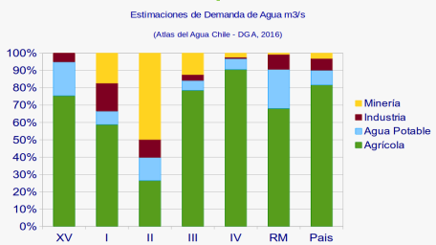
Macrozona Norte
Clima: primoridialmente xérico (12 meses secos),
Híper árido (11 meses secos), Árido (9-11 meses secos) y
Semiárido (7 a 8 meses secos), con escasas precipitaciones.
Promedio de lluvia caída: 87 mm/año
Río Loa: 440 km longitud, área de cuenca de
33.081 km2, sus principales afluentes son el
río San Pedro y el río Salado
Principal actividad económica (PIB): minería
(78% del total nacional de empresas dedicadas a la
extracción de cobre)
Fuente: CAZALAC – UNESCO – Gobierno de Flandes, 2006.

Slide 4
Macrozona Norte
Escorrentía: 36,9 m3/s = 0,13% total nacional.
Es la Macrozona con menor escorrentía per
cápita con un total de 510 m3/persona/año
Glaciares:
N° 2.142 (8,8% del total) y
Superficie: 3,3 km3 (0,09% del total).
O.U.A.: 40,7% están en MZN y 1/3 de las J de V.
288 APR: con alrededor de 192.483 beneficiarios
26 Embalses, para riego
921 de las 2895 estaciones de monitoreo de la DGA,
se encuentran en la MZN.

Slide 5
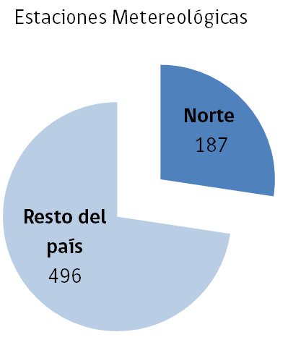
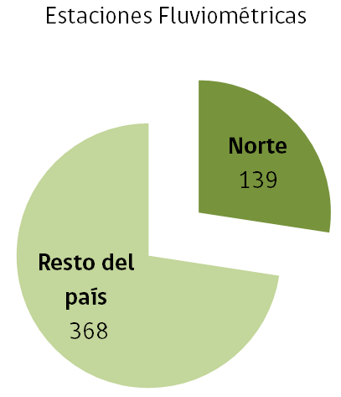
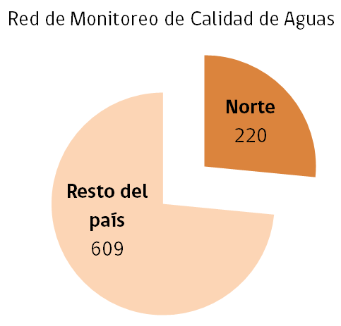
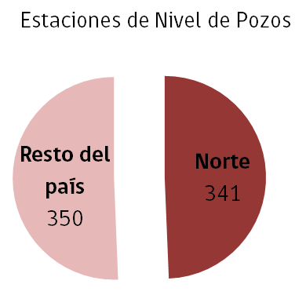
Estaciones de monitoreo
+ 29 DMC
Total país: 683
Total país: 507
Total país: 829
Total país: 691
Notes:
Porcentaje del total:
Estaciones Meteorológicas
Norte: 27%
Resto del país: 73%
Estaciones Fluviométricas
Norte: 27%
Resto del país: 73%
Red de monitoreo de Calidad de Aguas
Norte: 27%
Resto del país: 73%
Estaciones de Nivel de Pozos
Norte: 49%
Resto del país: 51%

Slide 6
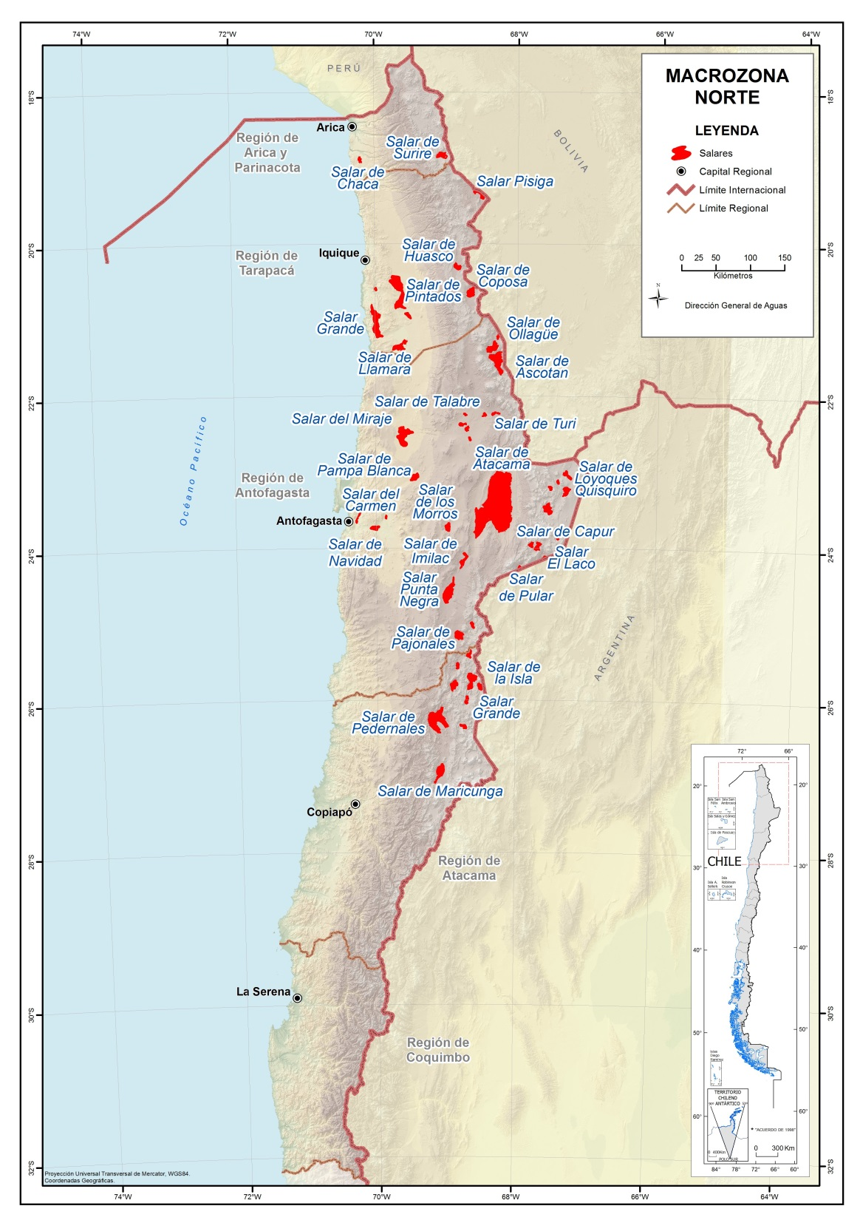
Salares
«Depresión en la superficie terrestre en la cual se han depositado sales cristalizadas productos de la evaporación de agua salada.
El 100% se encuentran en MZ Norte.
Todo salar está interconectado con su entorno a través de flujos de aguas terrestres que lo alimentan.
Recientemente la DGA ha instalado lisímetros para la medición continua y automática de la evaporación. Por ejemplo, en la II región:
Salar de Atacama
Salar de Punta Negra
Salar de Imilac
La presidenta Bachelet instruyó a Codelco explorar el potencial de extracción de litio en los salares de Maricunga y Pedernales (ambos en la III región).

Slide 7
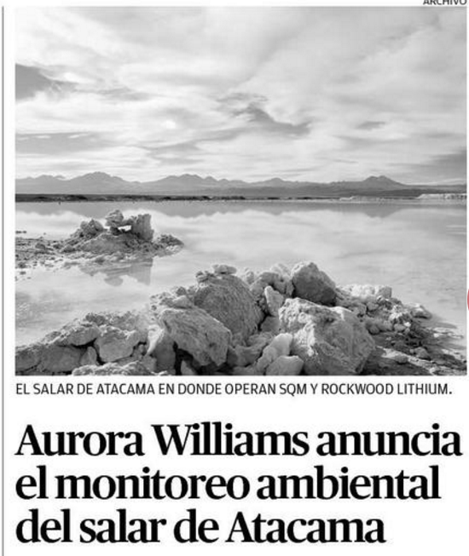
Salares
La Comisión Nacional del Litio (2015) recomendó la creación de un Comité Corfo “para la gobernanza de los salares”, presidido por el Ministerio de Minería.
El 2016 publicó la Política del Litio y Gobernanza de Los Salares:
http://www.minmineria.gob.cl/wp-content/uploads/2016/01/Poli%CC%81tica-del-Litio-y-las-gobernanza-de-los-salares.pdf
“La gobernanza sustentable de los salares, debe constituir el principio inspirador de la acción coordinada de los organismos públicos competentes para cumplir el rol normativo, regulador y fiscalizador del Estado sobre las actividades productivas que allí se realicen, para lo cual se requiere de una institucionalidad pública coordinadora, dotada de los recursos y la necesaria especialización técnica y legal en estas materias.”
(La DGA participa con un representante en dicho Comité el cual funciona desde mayo de 2016).
El Mercurio de Calama,
21 de marzo 2017
http://www.mercuriocalama.cl/impresa/2017/03/21/full/cuerpo-principal/5/

Slide 8
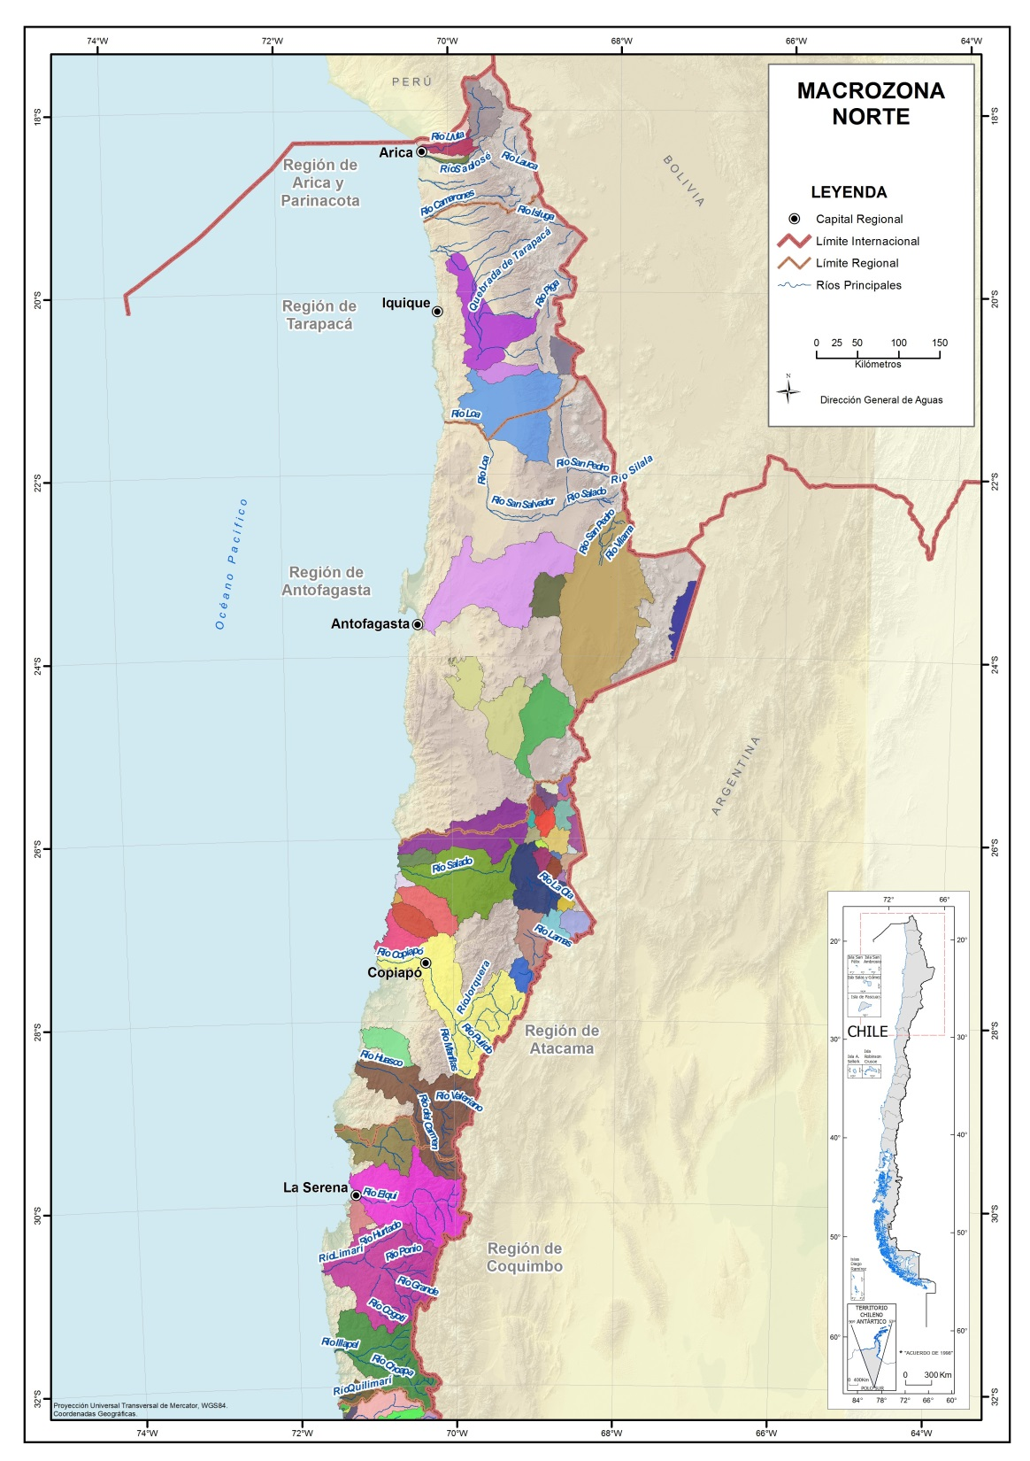
Aguas subterráneas
Acuíferos
25 acuíferos en la Macrozona norte compuestos por 123 sectores hidrogeológicos:

Slide 9
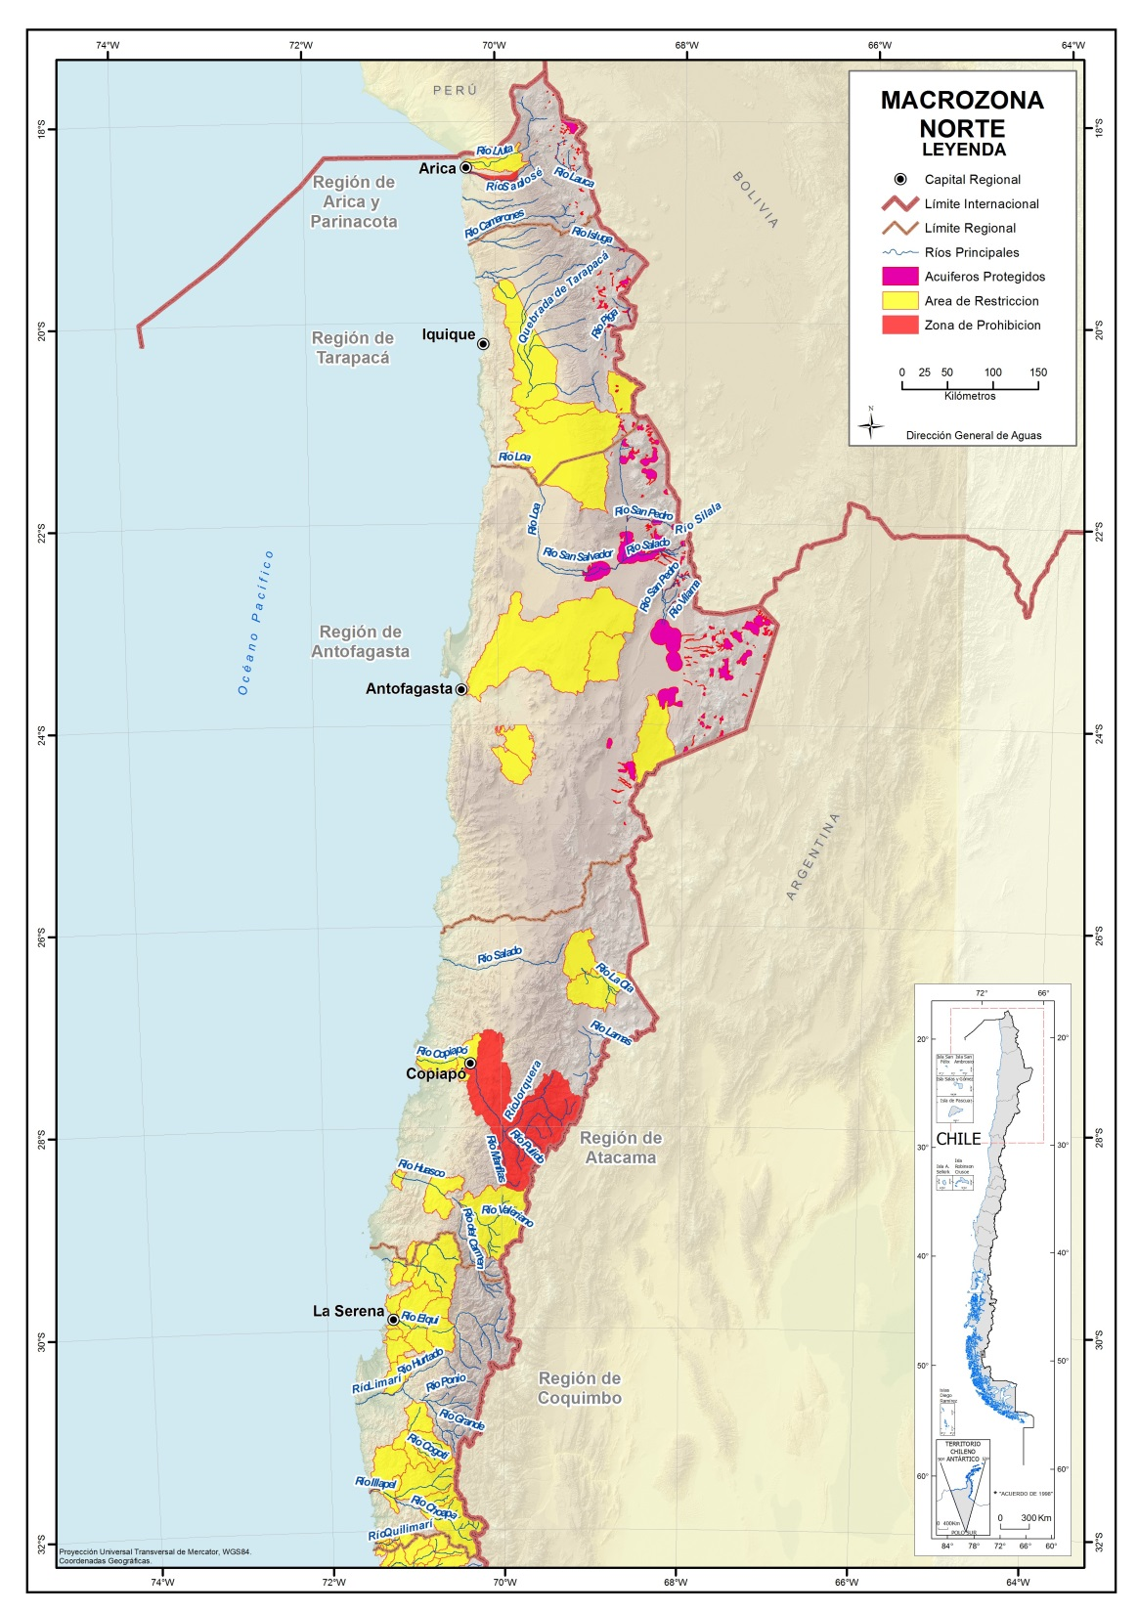
Aguas Subterráneas
47 Áreas de Restricción
38% del número de sectores hidrogeológicos, tiene declaración de Restricción
Zonas de prohibición

Slide 10
Ante las recomendaciones de la OCDE para Chile (Evaluación de Desempeño Ambiental 2016), ¿Qué estamos haciendo?

Slide 11
Recomendación OCDE Gestión de Aguas
(Evaluación del desempeño ambiental - 2016)
1. (6) Adoptar un enfoque basado en los riesgos para la gestión de los recursos hídricos;
La DGA propone un enfoque de riesgo desde una triple dimensión:
Escasez hídrica o sequía;
Crecidas (inundaciones o aluviones); y
Afectaciones a la calidad de los cuerpos de aguas.
2) Riesgo = Amenaza x Vulnerabilidad
3)Se necesita gran coordinación interinstitucional y avanzar hacia una nueva institucionalidad.

Slide 12
  Necesidad de incorporar un enfoque de riesgos en la gestión del agua?
Conocimiento
Gestión
Técnicas
Sensibilización
Riesgo
Amenaza
Vulnerabilidad
Eventos de:
Sequía
Inundaciones
Deslizamientos
Contaminación
Otros
“Características y circunstancias de una comunidad, sistema o bien que los hacen susceptibles a los efectos dañinos de una amenaza”
Notes:
El riesgo es la combinación de la probabilidad de que se produzca un evento y sus consecuencias negativas. Los factores que lo componen son la amenaza y la vulnerabilidad.
Para disminuir el riesgo, es difícil disminuir las amenazas.
Por esto, usualmente se utilizan estrategias para reducir la vulnerabilidad.
La vulnerabilidad son las características y las circunstancias de una comunidad, sistema o bien que los hacen susceptibles a los efectos dañinos de una amenaza.

Slide 13
Recomendación OCDE Gestión de Aguas
(Evaluación del desempeño ambiental - 2016)
2. (7) Concebir e implementar nuevas reformas del régimen de asignación de aguas, con el fin de asegurar la imposición de límites efectivos y exigibles a las extracciones, que reflejen las exigencias ambientales y ecológicas y la necesidad de un uso sostenible;
Las reformas al Código de Aguas comulgan con esta recomendación.
No se pueden constituir derechos de aprovechamiento en:
Glaciares,
Áreas silvestres protegidas,
zonas de prohibición
cuencas agotadas;
acuíferos que alimentan vegas, bofedales y pajonales en la macrozona norte del país;
se faculta a la autoridad para restringir a prorrata las extracciones de acuíferos cuya sustentabilidad se encuentren en riesgo (Art. 62);
Se sanciona de modo severo las extracciones ilegales.

Slide 14
Recomendación OCDE Gestión de Aguas
(Evaluación del desempeño ambiental - 2016)
3. (7b) Establecer usos “esenciales” del agua, como el abastecimiento público de agua, y los servicios de saneamiento y ecosistémicos, a los que se otorgue alta prioridad;
Las reformas de ley reconocen los derechos humanos de acceso al agua potable y al saneamiento;
Se prioriza el consumo humano y el saneamiento, tanto para el otorgamiento de derechos, como para restricciones temporales;
Se crean las «aguas de la APR»
Se reconoce explícitamente a los recursos hídricos como un componente transversal del ecosistema.

Slide 15
Recomendación OCDE Gestión de Aguas
(Evaluación del desempeño ambiental - 2016)
4. (7c) Acelerar la regularización y el registro de los derechos de uso del agua, para que el registro público sobre la materia sea plenamente operativo y transparente;
REFORMA DEL CÓDIGO DE AGUAS: Se saca las regularizaciones del ámbito judicial, donde un órgano no competente en asuntos hídricos concede derechos.
42% de La Ligua-Petorca
Un pozo que «extraía 650 lt/seg en 1976» !!!
Los 1.000 L/s que pararon un proyecto en el río Pilmaiquén.
El caso de la Hacienda Manflas en Copiapó.
Se posibilitan las regularizaciones colectivas de derechos.
GESTIÓN:
En 2006 recibimos 52.529 solicitudes de regularización de derechos (Art. 4° y 6° T); en 2011 se habían reducido a 30.000 y este 2017, quedan 1.975.
Recién en 2015 y 2016 se logró resolver más expedientes que en 2008.
Un 74% más de expedientes resueltos que en 2013.
El stock dejó de aumentar en 2.000 de expedientes/año, reduciéndose de 14.300 a 10.800 con un ingreso anual (7.500) por fin inferior a los nuevos egresos anuales (8.651 expedientes).

Slide 16
Recomendación OCDE Gestión de Aguas
(Evaluación del desempeño ambiental - 2016)
5. (7d) Reforzar las medidas de fiscalización y las sanciones aplicables a las extracciones ilegales.
Se discute en el Senado el proyecto de ley sobre Información, Fiscalización y Sanciones (boletín 8149-09). Ejes principales:
Aumento de atribuciones de fiscalización de la autoridad
Especificación de las faltas y aumento de las sanciones administrativas
Mejor especificación del tipo penal y aumento de sanciones
Procedimiento de establecimiento de multas y cobro de éstas
Mayor y mejor acceso a la información.
Protección de cauces y acuíferos

Slide 17
Recomendación OCDE Gestión de Aguas
(Evaluación del desempeño ambiental - 2016)
6 (8) Desarrollar una estrategia para evitar la asignación excesiva en cuencas y acuíferos en los que los derechos de uso del agua excedan la capacidad sostenible del cuerpo de agua.
REFORMAS DE LEY: Terminan con las regularizaciones efectuadas por organismos distintos a la DGA,
Se impide que los derechos provisionales (áreas de restricción) se hagan definitivos;
Se agrega restricciones a los traslados en esas aguas subterráneas.
En las áreas de restricción, los titulares deberán informar sus extracciones
GESTIÓN: Se inició en 2017 la actualización del Balance Hídrico Nacional (1987), partiendo con 5 cuencas piloto: Loa, Choapa, Maipo, Imperial y Aysén.
Generalizar en MZNorte la entrega de derechos con respectivos PAT (Planes de Alerta Temprana que incluyan acciones), con modelos hidrogeológicos de respaldo.
Poner en marcha una aplicación informática, que registre las extracciones efectivas de aguas subterráneas que se generan en el país.

Slide 18
Recomendación OCDE Gestión de Aguas
(Evaluación del desempeño ambiental - 2016)
7 (9) Seguir expandiendo la cobertura de las normas sobre calidad del agua y acelerar la implementación de la plataforma prevista de información sobre calidad del agua e información ecológica, con el propósito de recopilar y publicar sistemáticamente información sobre la calidad del agua;
Los avances en normas ambientales han estado focalizados en aguas superficiales: se aumentará al 2018 en un 33% la estaciones on line.
Readecuaremos en 6 cuencas nuestra red de calidad de aguas superficiales para el desarrollo de Ns Secundarias de Calidad
Aumentaremos al 2018 en un 500% nuestra red de monitoreo de calidad de aguas subterráneas;
Las características hídricas de la zona norte exigen aumentar la densidad de las redes subterráneas (calidad y niveles), hacer partícipe a la ciudadanía e innovar en tecnología.
La reforma legislativa otorga atribuciones y funciones a la DGA respecto a calidad de las aguas

Slide 19
Recomendación OCDE Gestión de Aguas
(Evaluación del desempeño ambiental - 2016)
8 (44) Reiniciar las reformas institucionales y normativas, con el propósito de adoptar un sistema de gestión integrada de las cuencas hidrográficas que permita unificar la planificación y reglamentación relativas a la cantidad y la calidad del agua.
Comité de Ministros del Agua Subsecretaría del Agua.
Instituto Tecnológico del Agua (ITA) Proyecto con financiamiento CORFO
G.I.R.H.: 3 cuencas piloto, las 3 en la Macro Zona Norte
Choapa
Elqui
Copiapó

Slide 20
Otras Recomendaciones:
Conservación y uso Sostenible de la diversidad
9 (52) Intensificar los esfuerzos por elevar la eficiencia del uso del agua en todos los sectores económicos, especialmente en la agricultura y la minería; monitorear sistemáticamente la extracción de agua dulce y el uso de agua de mar desalinizada.
REFORMAS DE LEY:
Se proponen cambios en control, fiscalización y sanciones;
Extinción de derechos ociosos (sin obras de aprovechamiento)
Terminar con incentivos perversos que atenten contra la protección del medio ambiente o la filtración de napas de los ecosistemas.
GESTIÓN:
Control de extracciones (AGUAS SUBTERRÁNEAS EN CURSO)

Slide 21


GIRH
Balance entre:
Derecho humano
Desarrollo productivo
Preservación ecosistémica
Enfoque de riesgo
CONOCIMIENTO
(0,063 del PIB)
PARTICIPACIÓN
INSTITUCIONA-LIDAD

Slide 22
Gracias
por escuchar

